Slide 1
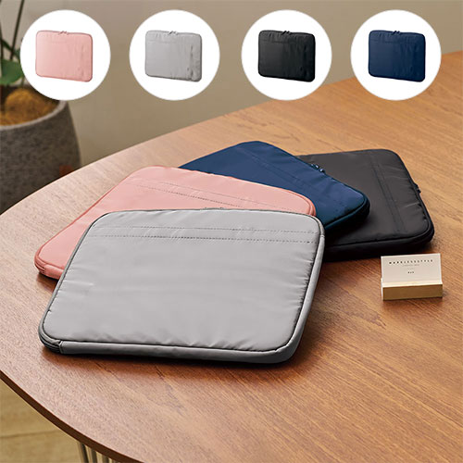
【提案書】
タブレットケース
特徴
L字で開け閉めできるファスナーが非常に使いやすいタブレットケースです。ペンや充電ケーブルなどを収納できる外ポケット付き。ビジネスでも利用できるシンプルデザインも◎！
商品写真
納期
納期スペース
仕様
カラー展開：グレー,スモークピンク,ネイビー,ブラック
素材：ポリエステル 他
サイズ：約285×220×20(mm)
包装：OPP袋
備考：参考収納寸法/約280×214×40(mm) 12.9インチタブレットPCまで対応 ※参考値のため、寸法内でも形状によっては収納できない場合がございます。 ※素材の特性上、商品ごとに色など若干の誤差が生じる場合があります。
お見積
お見積りスペース

